Slide 1
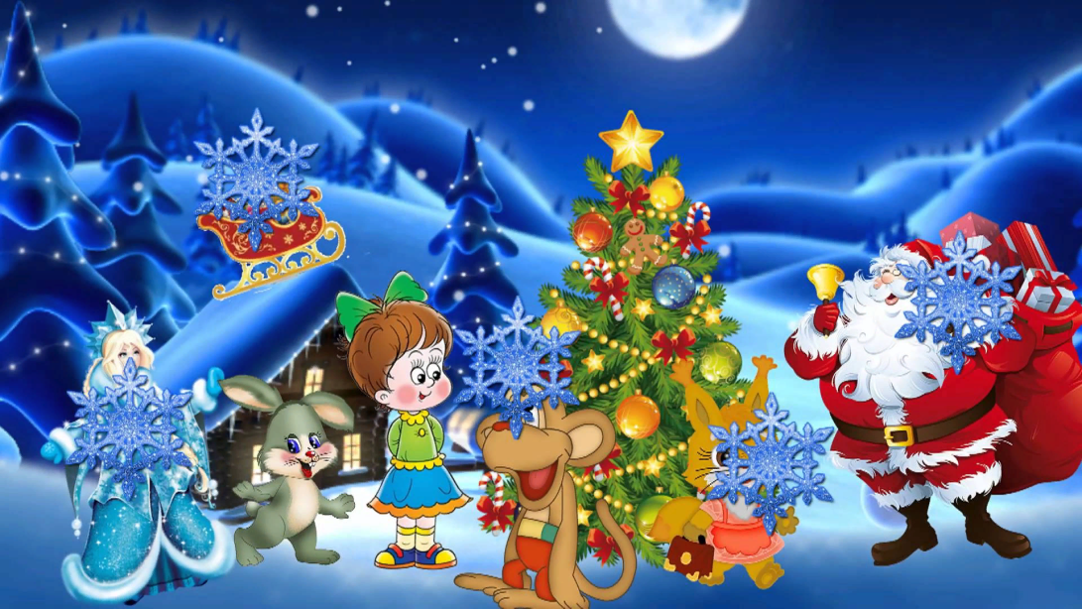
Конкурс «НОВОГОДНЯЯ СКАЗОЧНАЯ ГРУППА 2019»

Slide 2
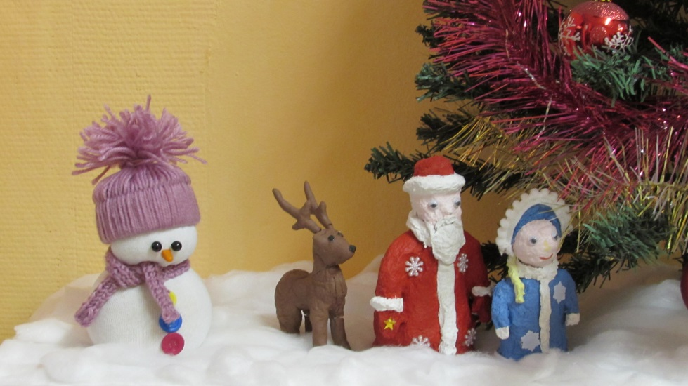
Чириков Рома Круглов Илья

Slide 3
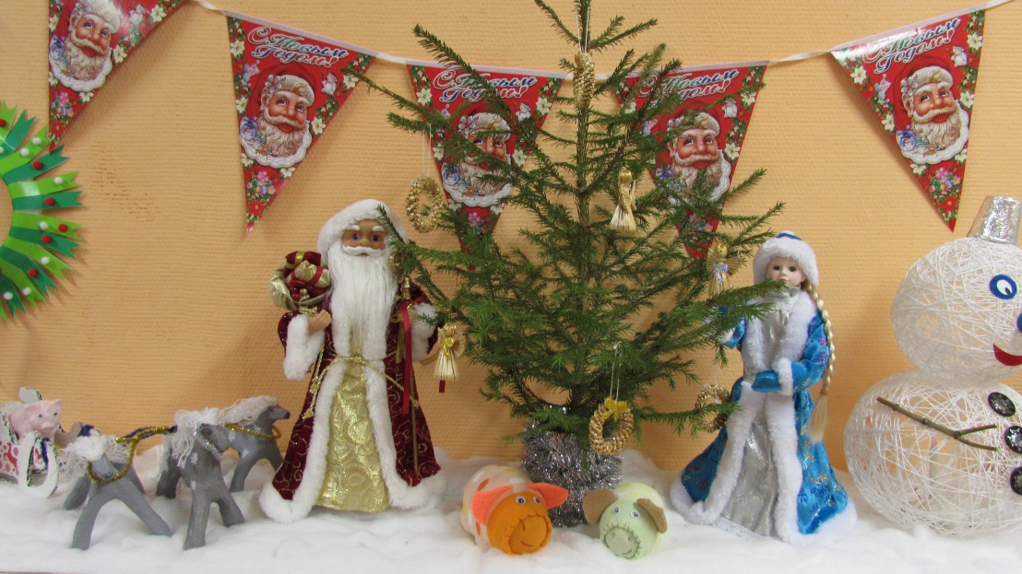
Круглов Илья

Slide 4
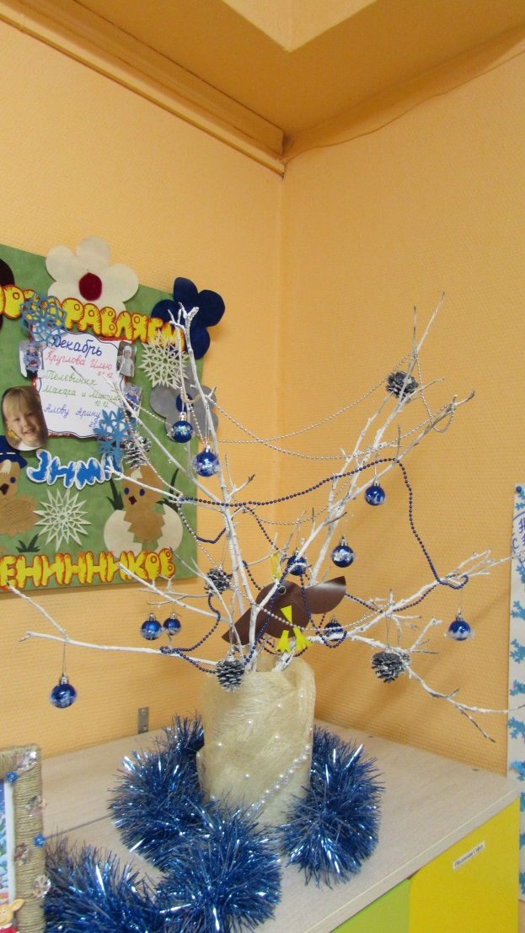
Смирнова Вика Ифанов Миша Ильин Захар

Slide 5
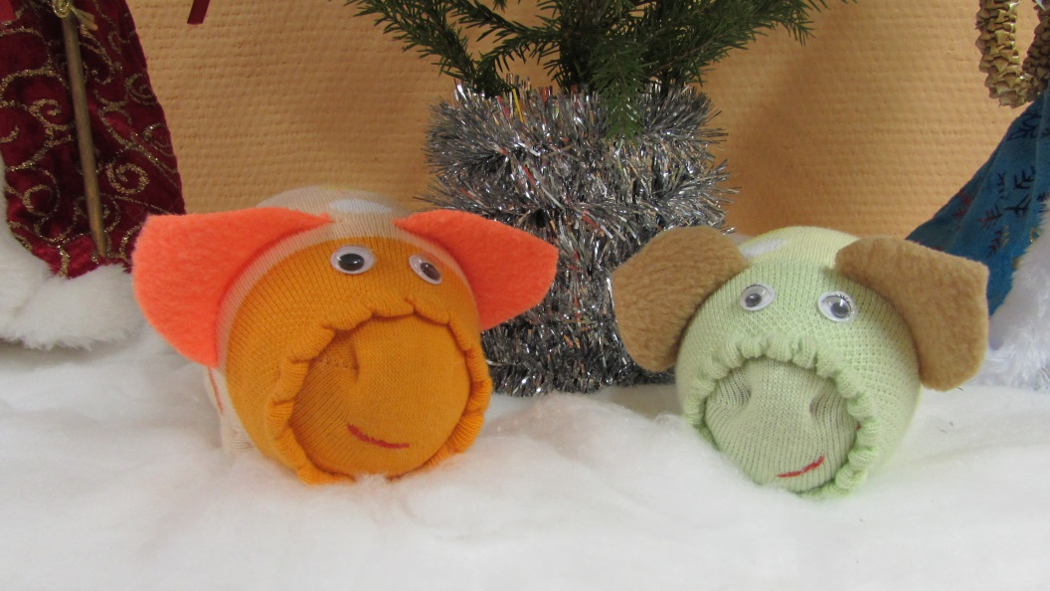
Буйлова Света Пелевины макар и Максим

Slide 6
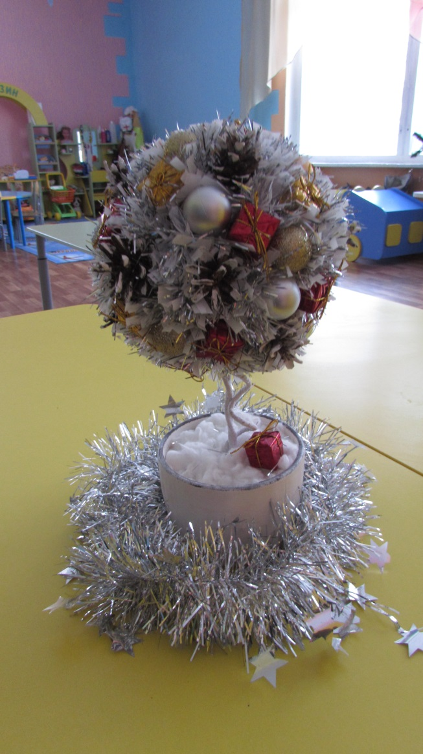
Синицина Юля Смирнова Вика

Slide 7
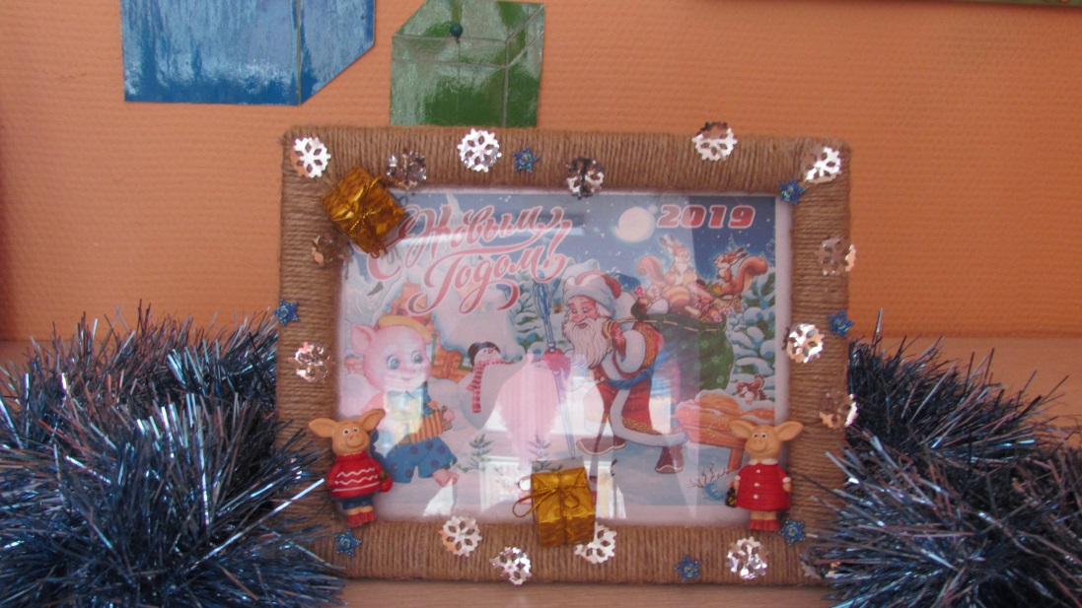
Алова Арина Смирнова Вика

Slide 8
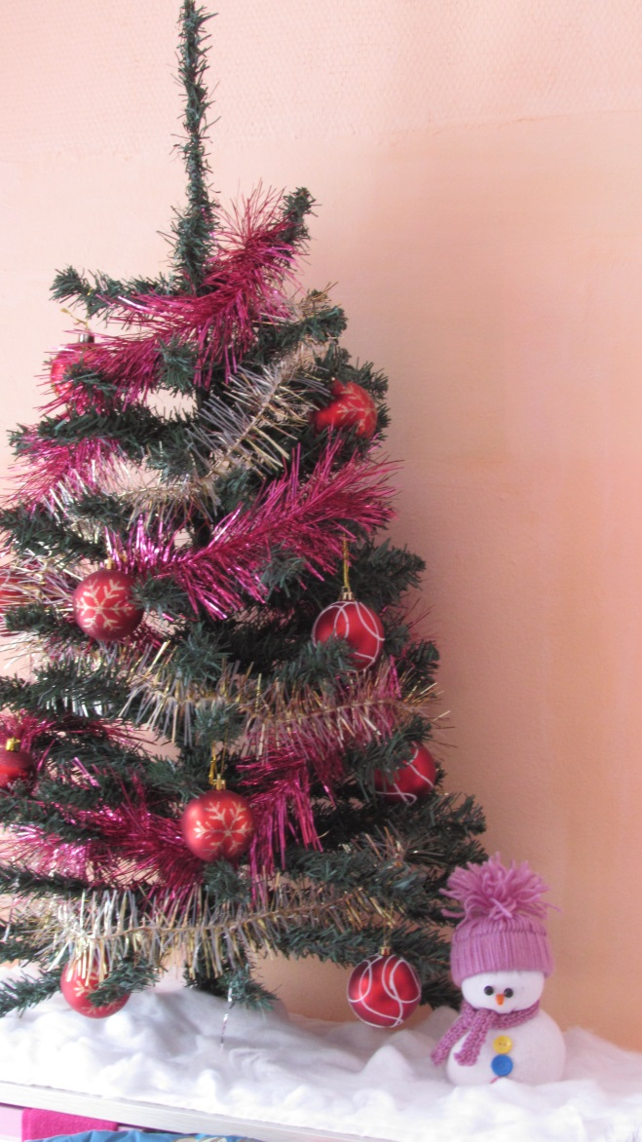
Прохорова Антонина

Slide 9
